Slide 1
Strumenti ad energia e suturatrici per il chirurgo d’urgenza
Matteo Runfola
s.c. chirurgia generale e D’URGENZa
A.R.N.A.S «G. BROTZU»
cagliari

Slide 2

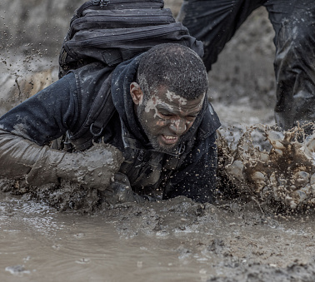
Due campi da gioco diversi…
Elezione
Urgenza

Slide 3
Due setting diversi
Elezione
Urgenza
Paziente ottimizzato
(correzione di anemia, elettroliti, nutrizione,
comorbilità compensate)
Bassa probabilità di instabilità emodin. p.o.
Condizioni locali favorevoli
  tessuti ben perfusi
  assenza di flogosi acuta
  Campo pulito o pulito/contaminato
Uso pianificato di suturatrici / energy devices con materiali standardizzati
Decisione multidisciplinare e condivisa
Paziente instabile o non ottimizzato
  Shock
  acidosi
  coagulopatia
  ipotermia
  insufficienza d’organo
Alta probabilità di instabilità emodin. p.o.
Condizioni locali potenzialmente ostili
  Tessuti edematosi, friabili, o ischemici
  Frequente contaminazione del campo
Uso adattato al contesto: priorità alla rapidità, emostasi e affidabilità immediata
Decisione spesso individuale, rapida, potenzialmente «emotiva»

Slide 4
Energy devices
Ultrasuoni (US)
funzionano trasformando l’energia elettrica in energia frizionale ad alta frequenza (55.000 kHz). Le lame vibranti determinano la denaturazione dei legami idrogeno nei tessuti e nelle proteine dei vasi sanguigni, con il risultato che il coagulo sigilla il lume dei vasi fino a 7 mm di diametro
Radiofrequenza (RF)
applicano una corrente elettrica bipolare di alta intensità (4 A) a bassa tensione (< 200 V). In questo modo l’energia denatura collagene ed elastina nella parete del vaso sanguigno, permettendo la sigillatura di vasi con diametro fino a 7 mm
surgeon’s preference
Energia ibrida US/RF (H-US/RF).
dispositivo che integra sia l’energia a ultrasuoni sia quella bipolare avanzata in un unico strumento (H-US/RF): consente di tagliare i tessuti con l’energia ultrasonica da un lato e di sigillare i vasi con l’energia bipolare dall’altro

Slide 5
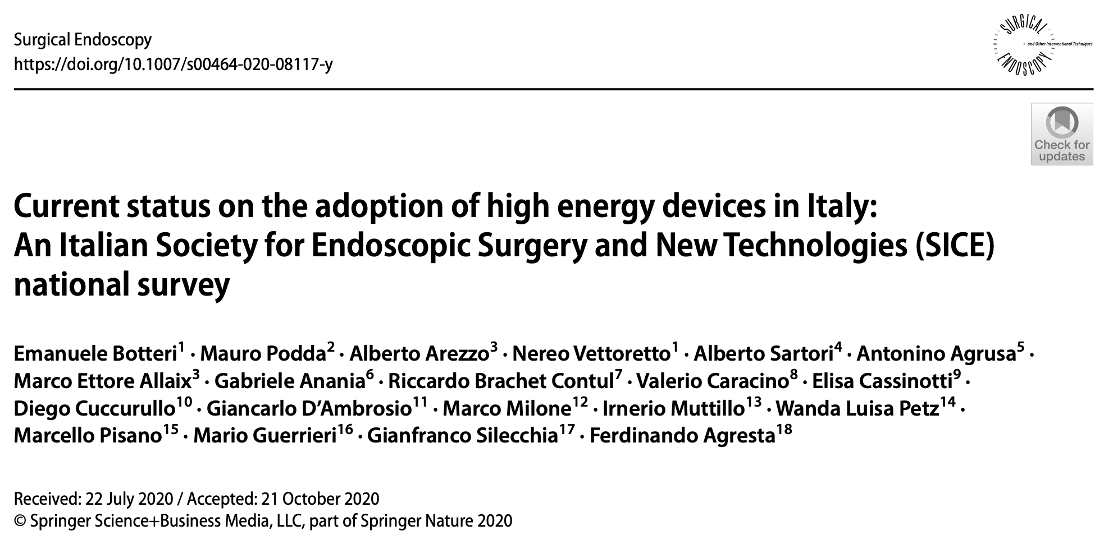
In totale, i chirurghi di 113 diverse unità chirurgiche hanno completato il questionario.
In Italia ci sono 445 unità di chirurgia generale.
Supponendo che la notizia del sondaggio abbia raggiunto tutte le unità chirurgiche, è riportato un 25% di risposte al sondaggio.
Almeno una risposta da ogni regione italiana
Il questionario comprendeva 44 domande suddivise in tre sezioni (informazioni generali, chirurgia elettiva, chirurgia d'urgenza)

Slide 6
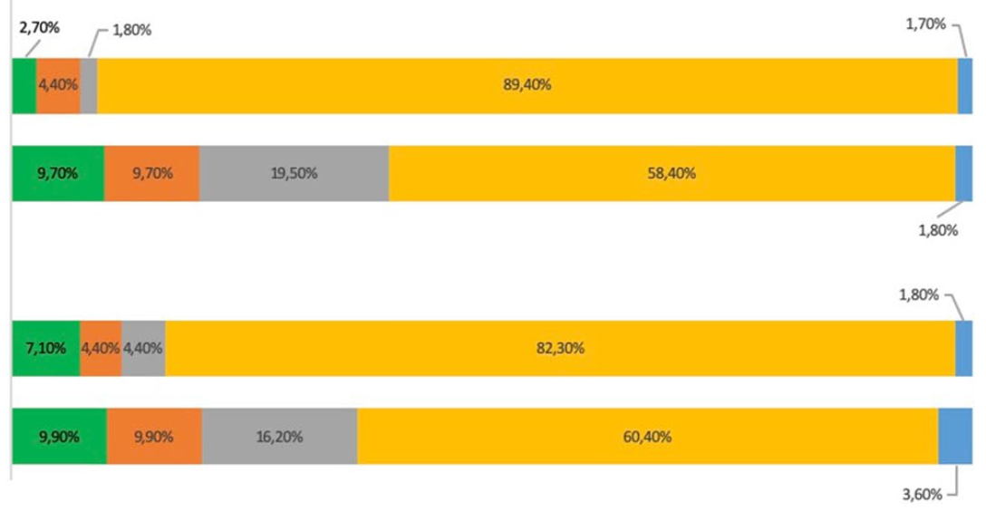

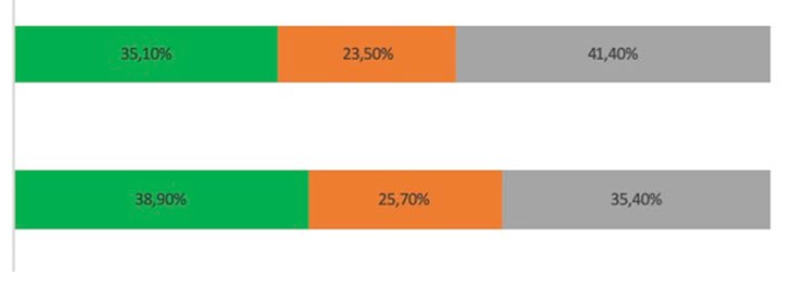

HED in elective GI surgery
MI lower GI
Open lower GI
MI upper GI
Open upper GI
lower GI
upper GI

Slide 7
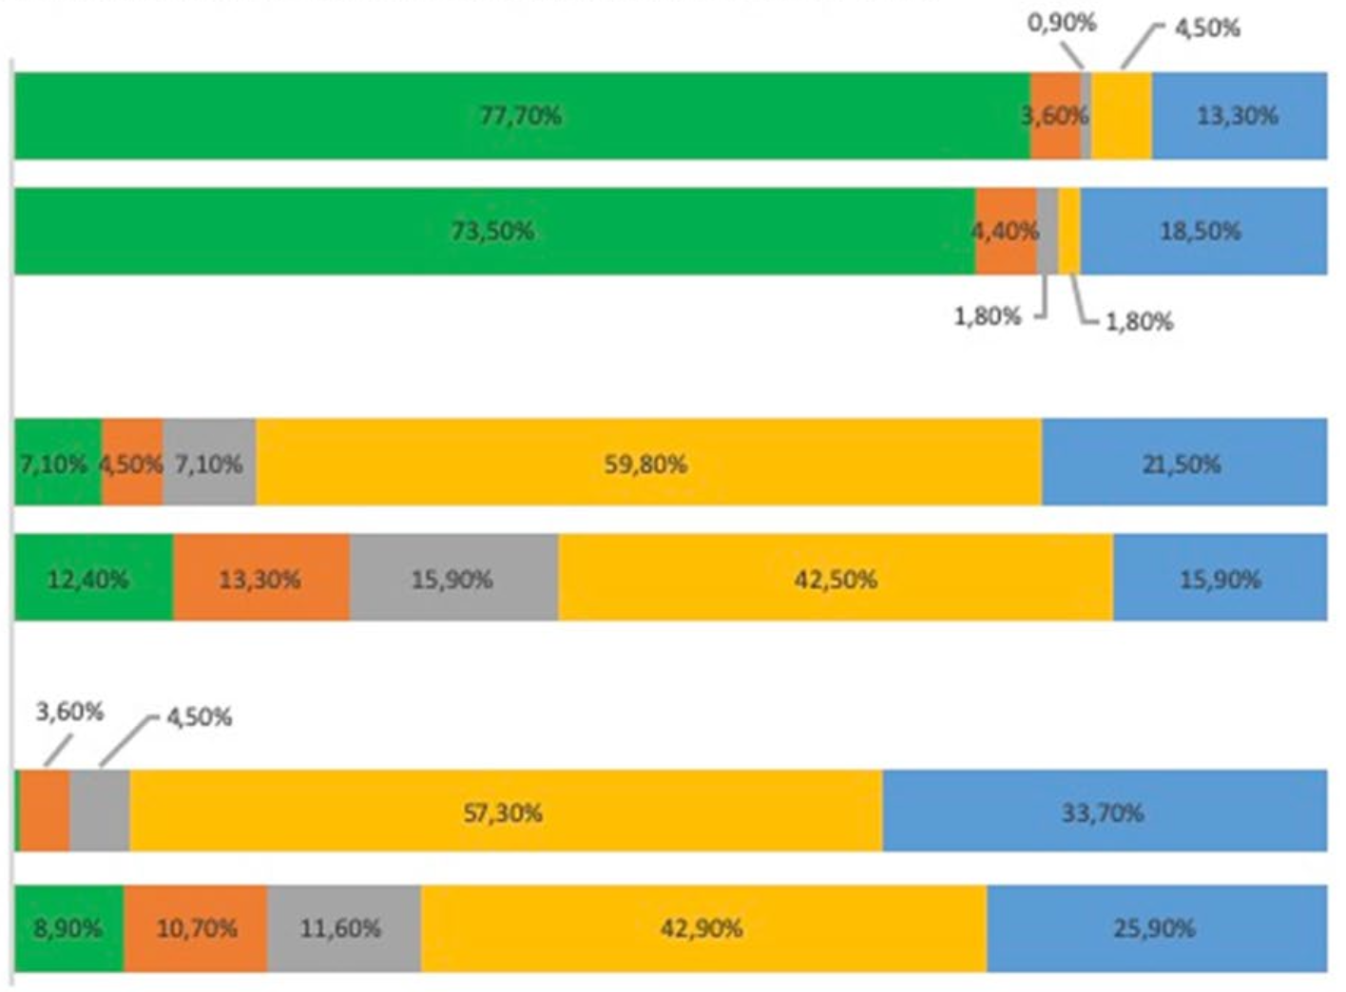
HED in elective HBP surgery
MI Cholecistectomy
open Cholecistectomy
MI HB
Open HB
MI pancreas
Open pancreas

Slide 8
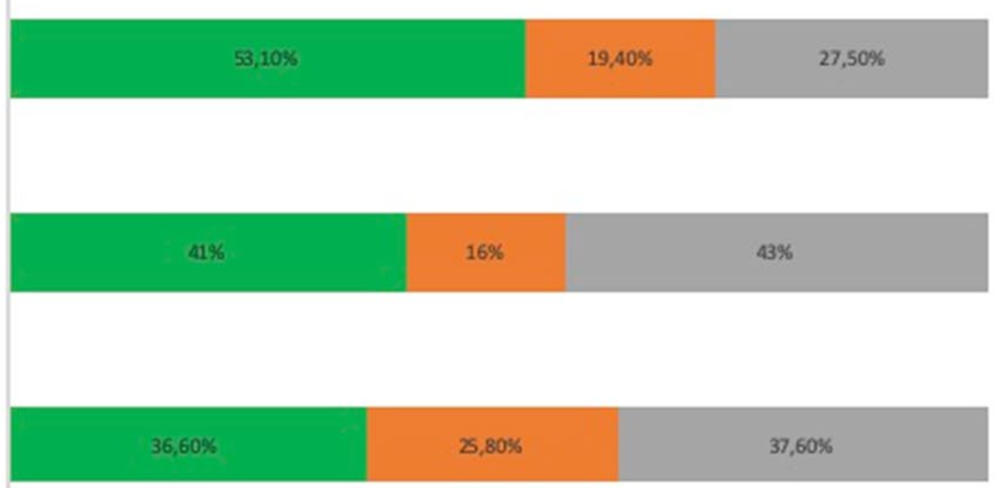
Quale HED in elective HBP surgery?
Cholecistectomy
HB Surgeryu
Pancreas Surgery

Slide 9
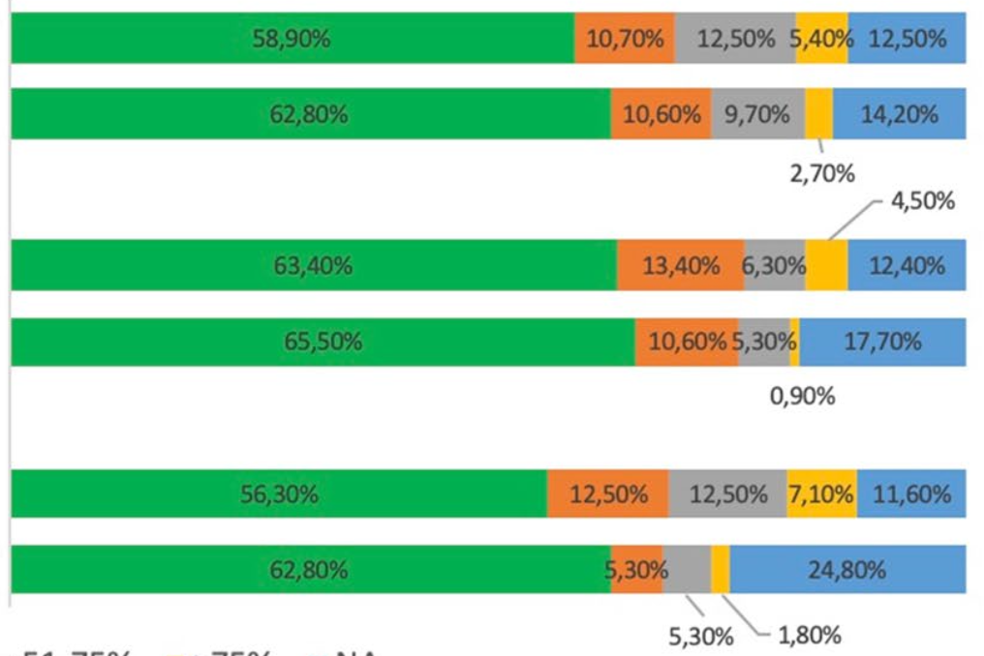
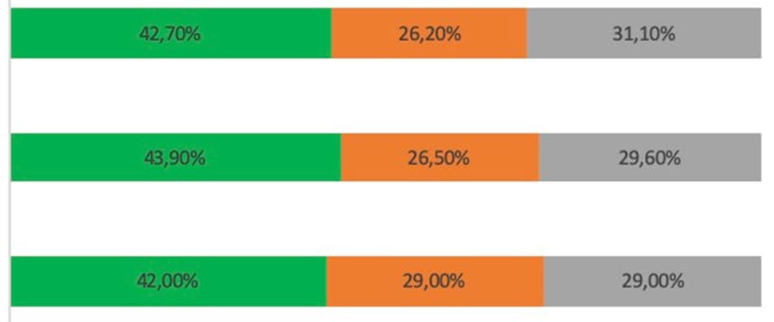
HED in emergency surgery
MI Adhesiolysis
open Adhesiolysis
MI Cholecistectomy
open Cholecistectomy
MI Appendectomy
open Appendectomy
Adhesiolysis
Cholecistectomy
MI Appendectomy

Slide 10
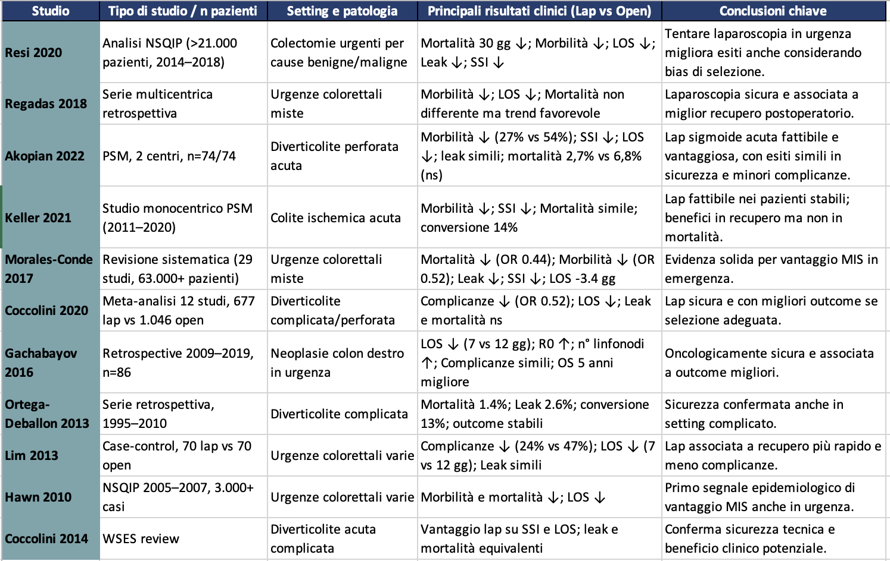
VLS nelle Urgenze Colorettali

Slide 11
VLS nelle Urgenze Colorettali
Quando il paziente è stabile e gestito da équipe con competenza laparoscopica avanzata, l’approccio laparoscopico d’urgenza offre:
  Mortalità e morbilità minori, senza penalizzare leakage;
  LOS ridotto, migliore recupero funzionale e riduzione di SSI;
  Oncologicamente sicuro per neoplasie del colon destro;
  Applicabile anche (in casi selezionati) di ischemia intestinale.
Le uniche circostanze dove l’open resta la scelta iniziale: instabilità emodinamica, addome “frozen”, o scenario sepsi catastrofica. Tutto il resto è potenzialmente laparoscopico.

Slide 12
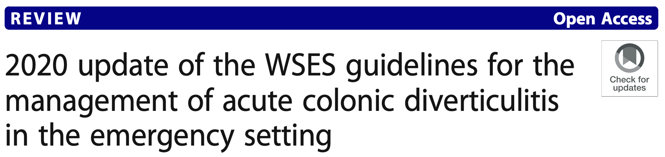
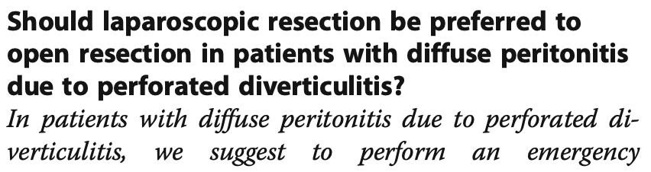
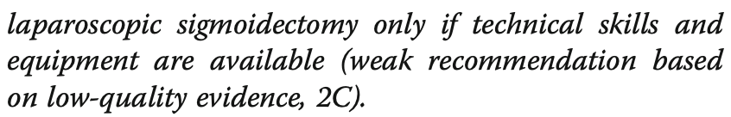

Slide 13
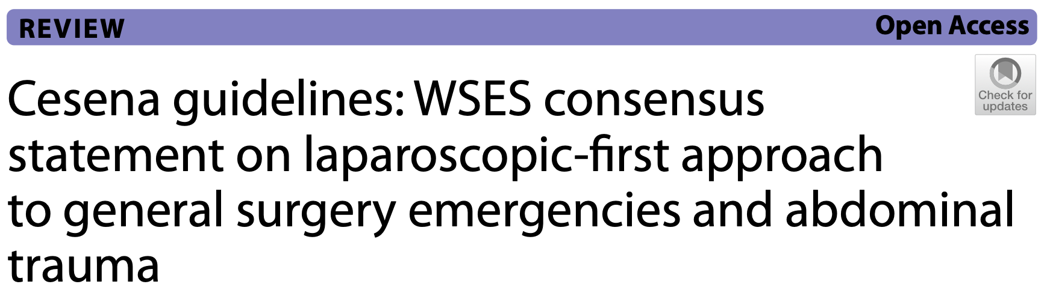

Statement unico. considerare la laparoscopia come primo approccio nei pazienti stabili che necessitano di chirurgia addominale d’urgenza o per trauma addominale. Grado di raccomandazione 1B (raccomandazione forte, evidenza moderata).
Nei pazienti emodinamicamente stabili la laparoscopia è sicura, fattibile ed efficace sia come trattamento sia per orientare i passaggi successivi. La selezione del paziente, l’esperienza dell’operatore e una formazione rigorosa in MIS sono fattori cruciali.
Quando NON farla. Nei pazienti instabili in shock settico per peritonite o in shock emorragico per sanguinamento addominale l’approccio iniziale deve essere la laparotomia.
Emergenze colo-rettali. Diverticolite complicata con peritonite. Nei pazienti stabili sono possibili lavaggio peritoneale o resezione laparoscopica in centri esperti; conversione frequente ma senza incremento di mortalità/morbidità rispetto all’open; Cancro colo-rettale ostruttivo. Laparoscopia riservata a casi favorevoli e centri dedicati.
Trauma addominale. Nei pazienti stabili, per trauma penetrante o chiuso, approccio laparoscopico sicuro ed efficace, riduce laparotomie, complicanze e degenza; possibili procedure terapeutiche complesse. Maggior rischio di conversione con emoperitoneo, penetrazione peritoneale o lesioni retroperitoneali. Necessarie skill avanzate e training dedicato

Slide 14
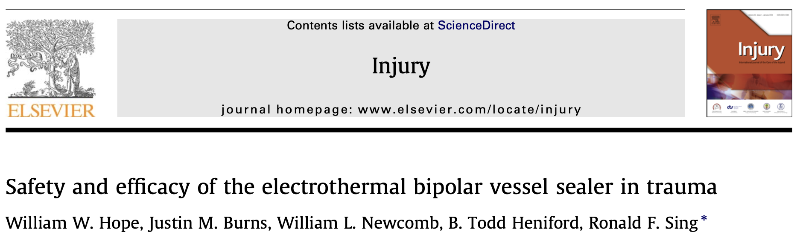

Radiofrequenza
23 consecutive trauma cases
  13 small bowel resections
  4 ileocolectomies
  4 ileocolectomies
  2 left hemicolectomies
  1 transverse colectomy
  1 right hemicolectomy with roux-en-Y gastrojejunostomy and duodenostomy1
  Hartmann’s procedure
  1 splenorrhaphy with omental injury repair
- 631 applications (27 applications per case)
additional suture or clip for inadequate seal 1.5% of the total applications. (All in one Hartmann)
An additional 45 sutures or clips in 5 cases due to the proximity of bleeding to critical vascular, biliary, or bowel structures.
In 74% cases with intestinal resection, no other means of haemostasis (sutures or clips) was required except the RF.
mean calculated time savings using RF: 26.8 min (range9.8–48 min) per case.
No haemorrhagic complications.

Slide 15
Limiti «da manuale»
THUNDERBEAT (Olympus, Energia ibrida US/RF).
su tessuto duro o spesso in modalità SEAL & CUT può fallire taglio/coagulazione per sovraccarico sulla punta. Sconsigliata attivazione con prese “molto grandi,” contatto con metallo durante attivazione, o attivazioni senza tessuto tra le branche. Rischio di danneggiare pad o punta con carichi/tempi lunghi.
HARMONIC ACE+7 (Ethicon, US)
la Adaptive Tissue Technology modula l’energia in risposta a condizioni tissutali che cambiano, riducendo spread termico e gestendo temperature della lama. Avvertenze: evitare uso prolungato in Advanced Hemostasis (danneggia il pad), attenzione a attivazioni senza tessuto tra lama e pad.
Implicazione per l’edema: tanta acqua = effetto heat-sink e più vapore
LigaSure (Medtronic, RF)
Le IFU insistono su compressione adeguata, eliminare la tensione sul tessuto durante il sealing, cautela con fasci voluminosi, e controllo del sigillo prima di dividere. La tecnologia è pensata per fornire seal consistenti via pressione + RF.
Implicazione per l’edema: il bipolare ama la compressione uniforme. Nell’edema il tessuto “sponge” disperde energia e può mascherare i segnali di fine ciclo

Slide 16
Strategia su tessuti edematosi/flogosi
Morsi piccoli e progressivi. Tutti e tre i sistemi sconsigliano carichi eccessivi o “tissue bites” spessi.
Pre-compressione vera prima di attivare. Favorisce espressione di fluido e uniforma l’impedenza. Ligasure lo sottintende, Harmonic lo compensa in parte con ATT, Thunderbeat è a rischio di danneggiamento.
Elimina la trazione durante il sealing. Evita di “violoncellare” il peduncolo imbibito: il sigillo regge meno se lo stiri mentre scaldi. Indicazione chiara nelle IFU LigaSure.
Attivazioni più brevi e ripetute invece che una lunga. Riduce steam-pop e danno pad/punta. In Thunderbeat le attivazioni prolungate e senza tessuto tra le branche sono proprio tra i no-go.
Controllo visivo del sigillo prima di tagliare. Se non è uniforme, ripetere compressione/attivazione o passare a clip/stapler (applicabile principalmente si LigaSure)
Evitare il contatto con metallo durante l’attivazione

Slide 17
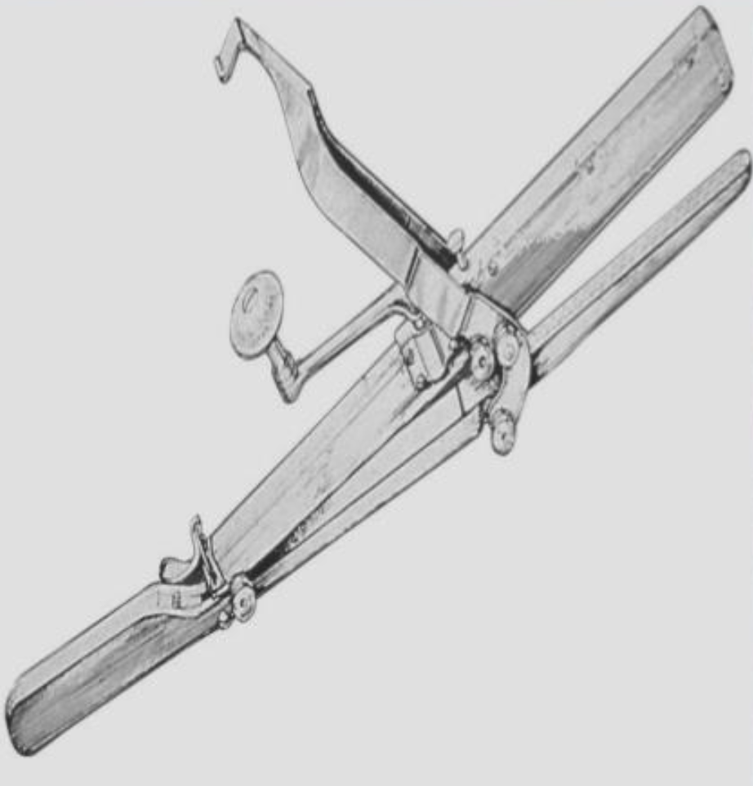
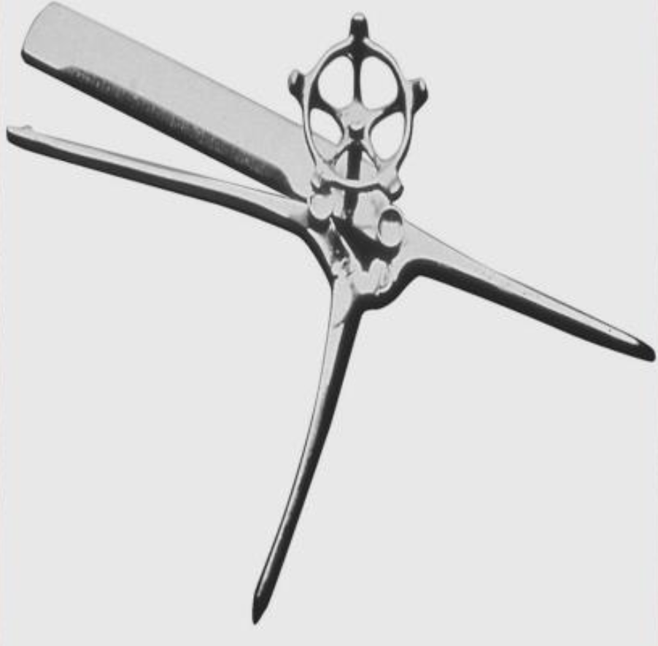
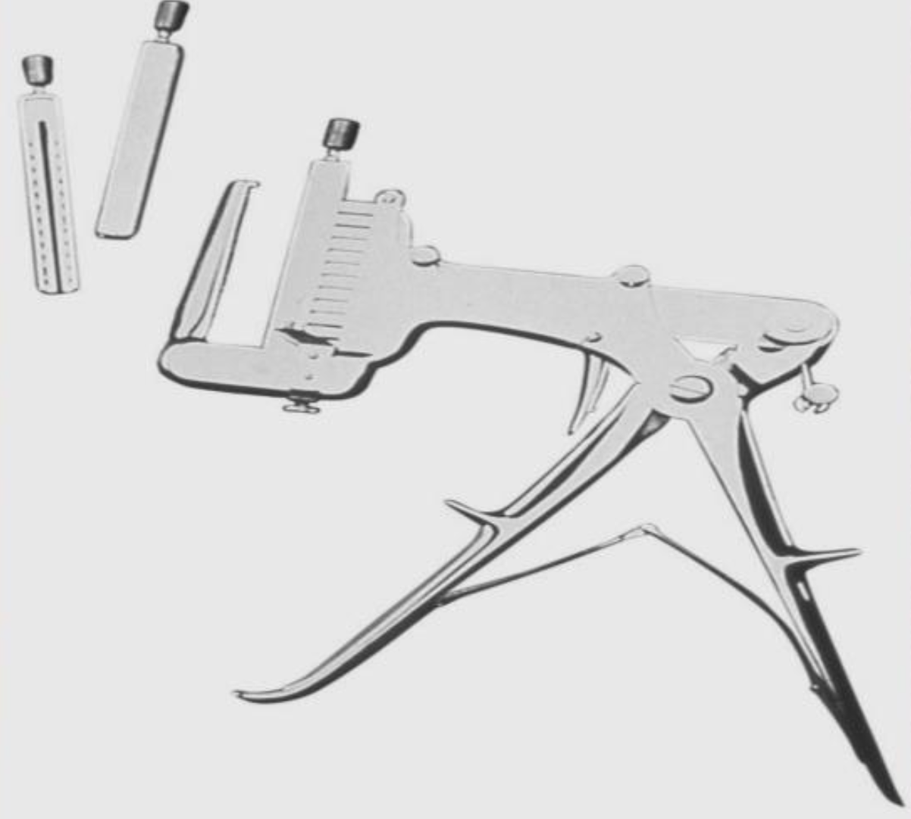
Suturatrici meccaniche
Hultl1909
Von Petz 1921
Friedrick 1934

Slide 18
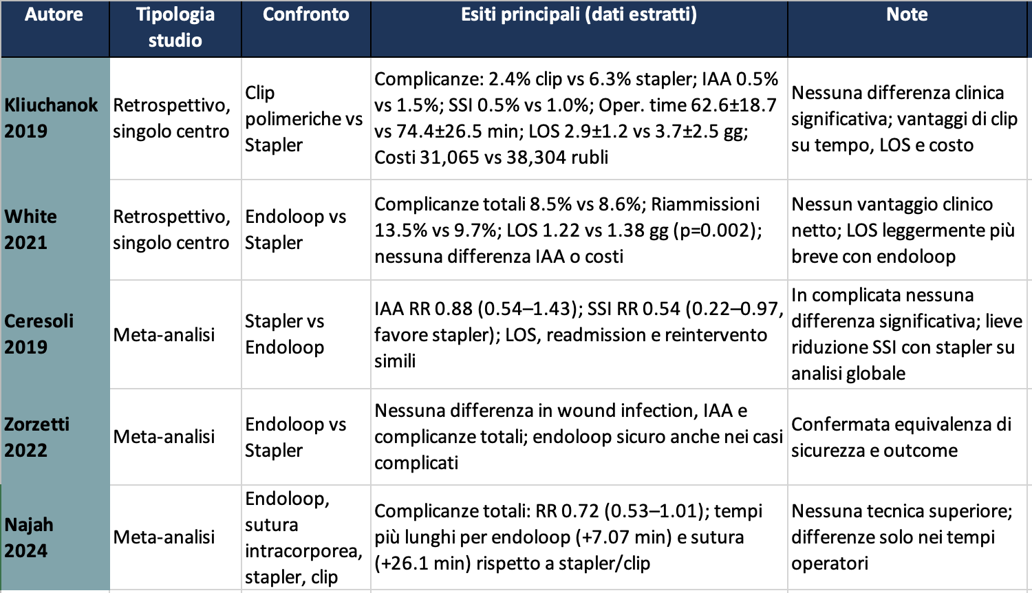
Appendicectomia

Slide 19
Appendicectomia
Negli adulti: i dati osservazionali e le meta-analisi non mostrano un vantaggio clinico robusto di stapler rispetto a loop/clip per IAA o complicanze globali;
LOS tende a essere uguale o lievemente più breve con loop/clip.
il tempo operatorio è tendenzialmenrte più breve con clip < stapler < endoloop
costi inferiori con clip polimeriche
Appendicite complicata: nessuna differenza significativa di IAA/SSI/complicanze fra stapler ed endoloop nei sottogruppi dedicati delle meta-analisi.
Conclusioni: scegliere il device per motivi tecnici, anatomici e di costo

Slide 20
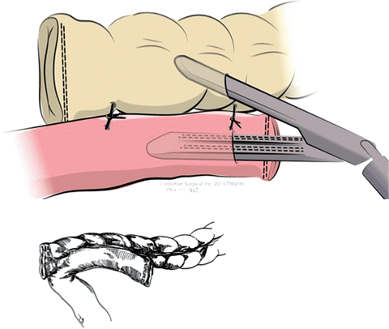
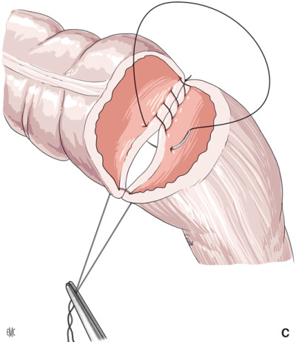
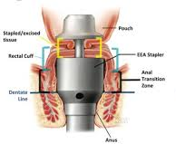
Anastomosi meccaniche vs manuali

Slide 21
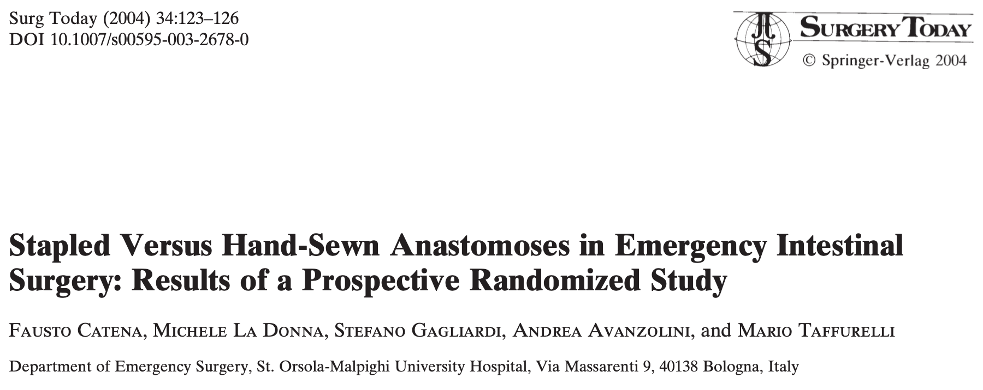

2004
Tipo di studio: Prospettico randomizzato (201 pazienti).
Setting: Chirurgia intestinale d’urgenza (traumatica e non).
Sede dell’anastomosi: Mista – 7 digunali, 38 ileali, 52 ileo-coliche, 9 colorettali.
Risultati principali:
  Tempo operatorio: 122 vs 180 min (stapled più rapido, p<0.05).
  Leak: 7.5% (stapled) vs 8.4% (manuale).
  Mortalità: 6.6% (stapled) vs 5.2% (manuale); nessuna differenza significativa.
Conclusione: le anastomosi meccaniche sono sicure anche in urgenza e garantiscono un significativo risparmio di tempo operatorio senza peggiorare gli esiti. Tuttavia, non comportano vantaggi in termini di degenza o morbidità, risultando economicamente più onerose.

Slide 22
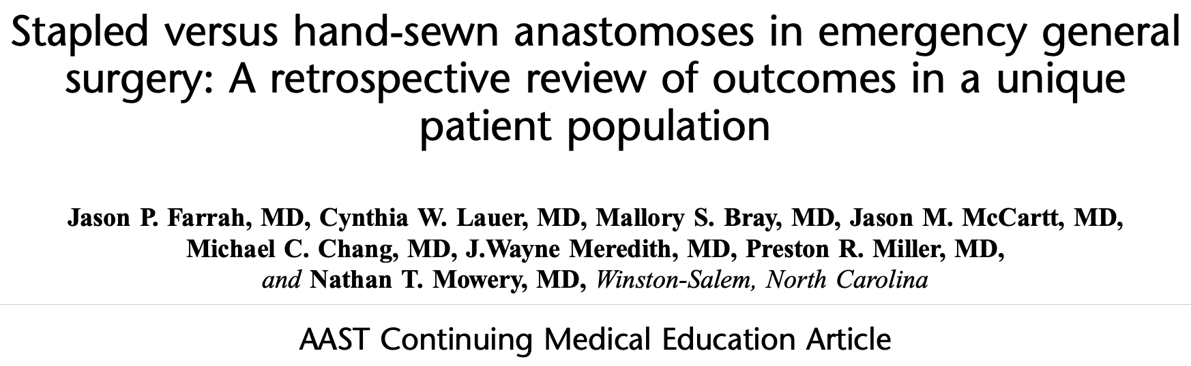

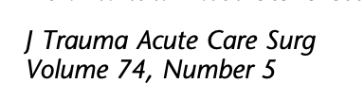

2013
Tipo di studio: Retrospettivo, singolo centro
Setting: Emergency General Surgery.
Sede dell’anastomosi: Mista – 54% tenue-tenue, 38% ileocoliche, 8% colon-colon.
Risultati principali:
  Tempo operatorio: 205 vs 193 min (stapler più rapido, p=0.02).
  Leak: 15.0% (stapled) vs 6.1% (manuale), p=0.003.
  Mortalità: 5.3% (stapled) vs 2.0% (manuale), differenza non significativa ma tendenza sfavorevole al stapler.
  Analisi multivariata: stapler = fattore di rischio indipendente per leak (OR 2.65).
Conclusione: nel paziente critico EGS, l’edema e la flogosi rendono la sutura meccanica meno affidabile; raccomandata sutura manuale in contesti di peritonite o ischemia intestinale.

Slide 23
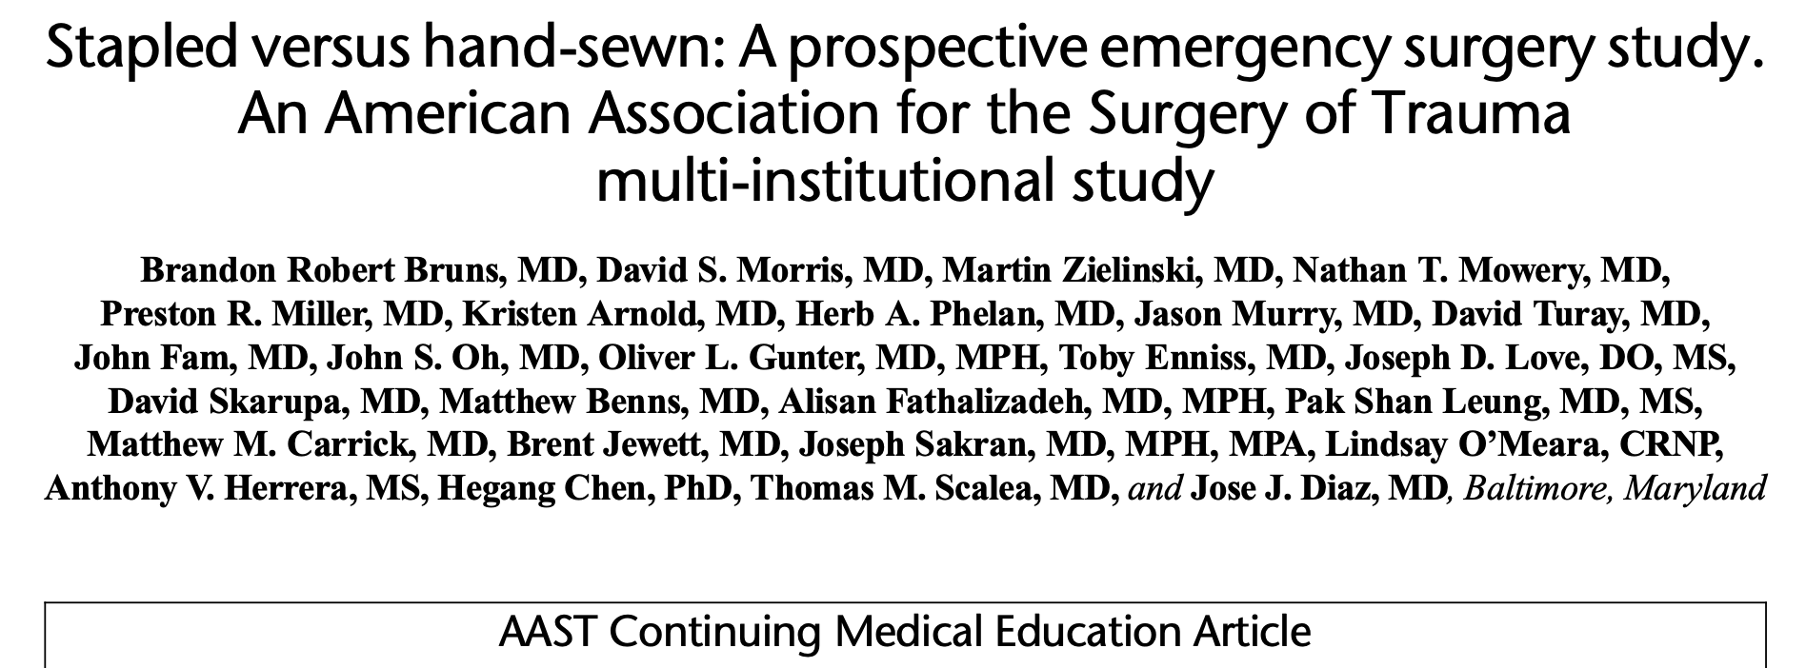

2017
Tipo di studio: Prospettico multicentrico (595 pazienti).
Setting: Chirurgia intestinale d’urgenza (trauma e non trauma).
Sede dell’anastomosi: Prevalentemente tenue, ileocoliche e coliche.
Risultati principali:
  Leak complessivo: 12.5%, nessuna differenza significativa tra stapler e manuale.
  Mortalità: 10.8% stapled vs 9.2% hand-sewn (p = NS).
  Altri esiti: : I chirurghi tendevano a eseguire anastomosi manuali nei casi più complessi o con maggiore contaminazione, e meccaniche in pazienti più stabili
Conclusione: In CHU le due tecniche sono equivalenti per sicurezza e risultati clinici. La variabile decisiva non è la tecnologia, ma le condizioni del paziente e dei tessuti: edema, ipoperfusione e contaminazione influenzano più del metodo il rischio di fallimento. Le anastomosi stapled possono essere considerate sicure anche in urgenza, purché eseguite su tessuti ben perfusi e non eccessivamente edematosi. La sutura manuale resta appropriata e probabilmente più controllabile nei campi infetti. Non esiste un’evidenza per raccomandare sistematicamente una tecnica rispetto all’altra: la decisione deve essere guidata dal giudizio intraoperatorio e dall’esperienza del chirurgo.

Slide 24
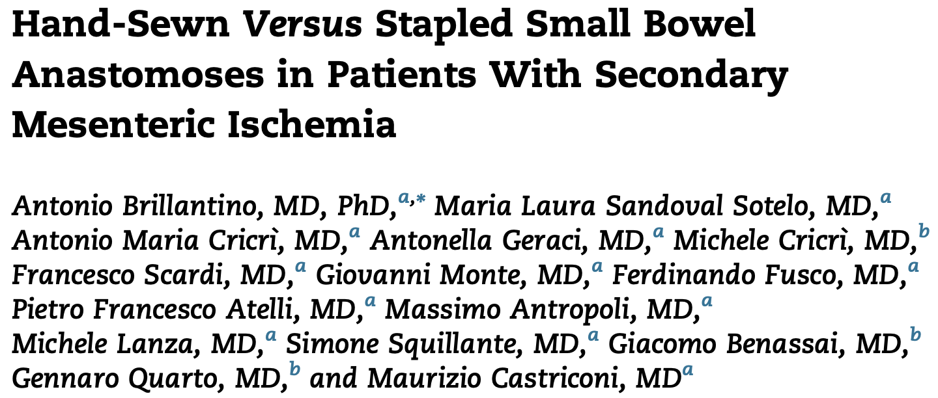


2023
Tipo di studio: Retrospettivo, singolo centro (Napoli, 2015–2021, 137 pazienti).
Setting: Chirurgia d’urgenza per ischemia mesenterica secondaria a occlusione.
Sede dell’anastomosi: Solo intestino tenue (ileo o digiuno).
Risultati principali:
  Leak: 6.2% (hand-sewn), 5.3% (stapled end-to-side), 9% (stapled side-to-side); nessuna differenza significativa.
  Tempo operatorio: inferiore con stapler (p=0.0009).
  Mortalità: Totale 2.9% (4 pazienti).
  Distribuzione: 2 morti nel gruppo manuale, 2 nei gruppi stapled; nessuna differenza significativa.
Conclusione: stapler consente una procedura più rapida, ma gli esiti (leak, mortalità, degenza) sono sovrapponibili; la tecnica può essere scelta liberamente se i margini sono ben perfusi.

Slide 25

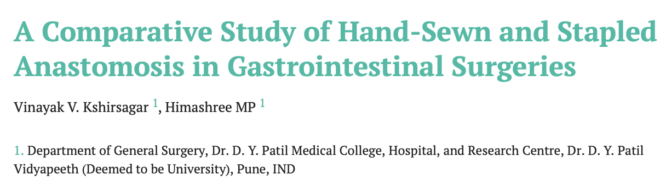


2024
Tipo di studio: Prospettico osservazionale (60 pazienti, 2022–2024).
Setting: Chirurgia gastrointestinale (elezione + urgenza).
Sede dell’anastomosi:
Mista: gastro-digiunale, ileocolica, e di tenue.
Risultati principali:
  In elezione: stapler con leak 0% vs 16% manuale.
  In urgenza: leak simili.
  Mortalità: 0%.
Conclusione: nei casi elettivi il stapler migliora tempi, infezioni e leakage; in urgenza, i risultati sono sovrapponibili. La sicurezza è condizionata più dallo stato tissutale e generale (albumina <3 mg/dL = fattore di rischio) che dalla tecnica

Slide 26
Anastomosi meccaniche vs manuali
La qualità del tessuto e la fisiologia del paziente contano più della tecnica.
In presenza di edema, ischemia, flogosi o contaminazione peritoneale, il rischio di deiscenza aumenta indipendentemente dalla tecnica, ma la stapler è più vulnerabile a questi fattori (Farrah 2013, Kshirsagar 2024).
In condizioni “pulite” o solo moderatamente infiammate, la stapler offre risultati equivalenti e più rapidi (Catena 2004, Brillantino 2023).
L’ipoperfusione sistemica e l’ipoalbuminemia sono variabili predittive molto più forti del tipo di sutura.
Differenze tra intestino tenue e colon
Intestino tenue: i risultati sono quasi uniformemente equivalenti. Brillantino (2023) e Bruns (2017) mostrano leak intorno al 5–9%, con nessuna differenza significativa.
Colon e ileocoliche: in setting di contaminazione fecale o flogosi acuta (Farrah 2013, Catena 2004), la stapler può essere meno affidabile, probabilmente per compressione insufficiente su pareti edematose o friabili.
Nelle resezioni per ischemia mesenterica o diverticolite perforata, la scelta deve restare individualizzata, basata su vitalità dei margini e grado di infiammazione.

Slide 27
Anastomosi meccaniche vs manuali
Tempi operatori e impatto clinico: Tutti gli studi concordano: la stapler riduce in modo significativo i tempi operatori (tra 30 e 60 minuti in media). Questo vantaggio, apparentemente marginale, assume valore clinico nei pazienti instabili, in cui abbreviare l’intervento significa ridurre l’ipoperfusione e il rischio di ipotermia intraoperatoria.
Il tempo guadagnato, tuttavia, non si traduce in minore morbidità o mortalità, tranne che nei contesti elettivi.
Mortalità
La mortalità varia dal 2.9% al 10%, con nessuna differenza significativa tra stapler e manuale in nessuno studio.
L’unica tendenza sfavorevole al gruppo stapled è quella di Farrah (2013), che peraltro includeva molti pazienti settici o ipoperfusi.
Le morti osservate sono quasi sempre attribuite a sepsi sistemiche o comorbidità, non a deiscenze dirette.

Slide 28

…stesso sport!

Slide 29
Grazie!
Matteo Runfola
s.c. chirurgia generale e D’URGENZa
A.R.N.A.S «G. BROTZU»
cagliari
matteorunfola@aob.it

